Slide 1
이미지 인식 기술 동향
WITH FLEXINK
김동현

Slide 2
IDNEX
1
주제
인공지능 이미지 인식 기술
2
안전하고 신뢰성 있는 이미지 인식
인공지능 학습의 한계 극복
온 디바이스 인공지능 이미지 인식
딥러닝 기반 이미지
인식 기술 동향
3
정리
정리

Slide 3
01
주제
인고지능 이미지 인식 기술 동향
인공지능 이미지 인식이란?

Slide 4
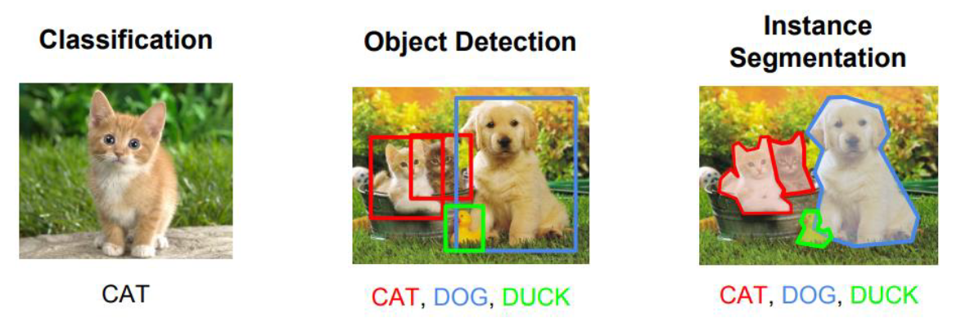
01
주제
이미지 인식의 세 가지 태스크
인고지능 이미지 인식 기술 동향

Slide 5
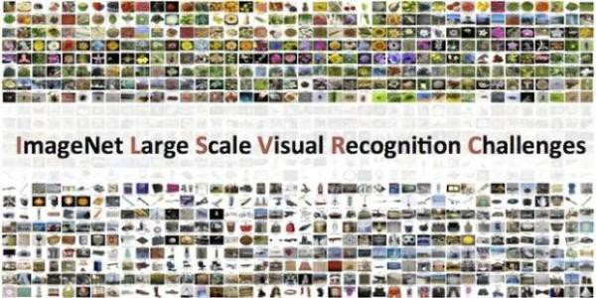
01
주제
인고지능 이미지 인식 기술 동향

Slide 6
01
주제
인고지능 이미지 인식 기술 동향
딥러닝 기반 이미지 인식 기술 동향
안전하고 신뢰성 있는 이미지 인식
인공지능 학습의 한계 극복
온 디바이스(On-Device) 인공지능 이미지 인식

Slide 7
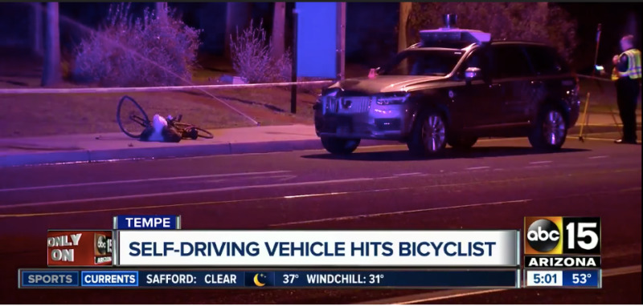
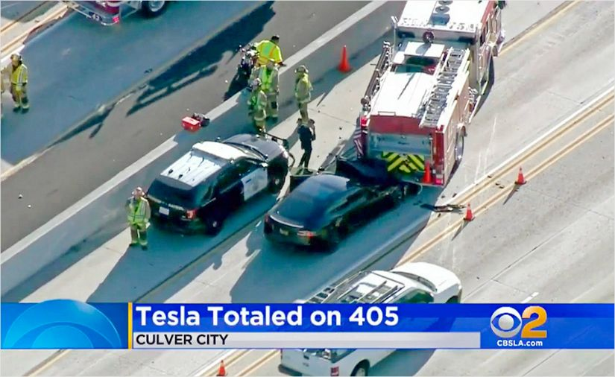
02
딥러닝 기반 이미지 인식 기술 동향
안전하고 신뢰성 있는 이미지 인식
출처: http://www.hani.co.kr/
출처: https://www.nocutnews.co.kr/

Slide 8
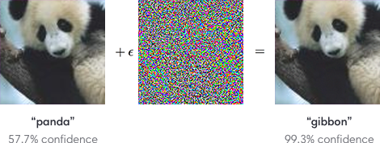
02
딥러닝 기반 이미지 인식 기술 동향
안전하고 신뢰성 있는 이미지 인식
출처: https://openai.com/

Slide 9
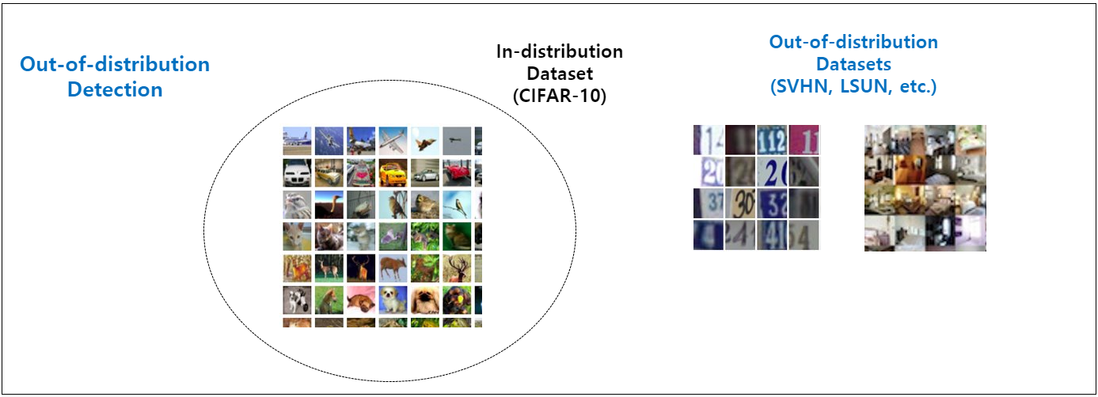
02
딥러닝 기반 이미지 인식 기술 동향
안전하고 신뢰성 있는 이미지 인식
출처: http://research.sualab.com/

Slide 10
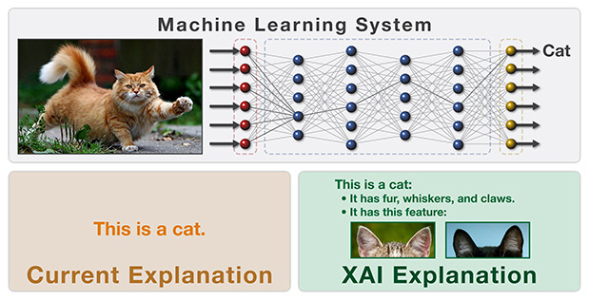
02
딥러닝 기반 이미지 인식 기술 동향
안전하고 신뢰성 있는 이미지 인식
출처: http://news.khan.co.kr/

Slide 11
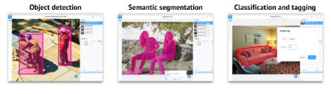
02
딥러닝 기반 이미지 인식 기술 동향
인공지능 학습의 한계 극복
출처: https://mc.ai/

Slide 12
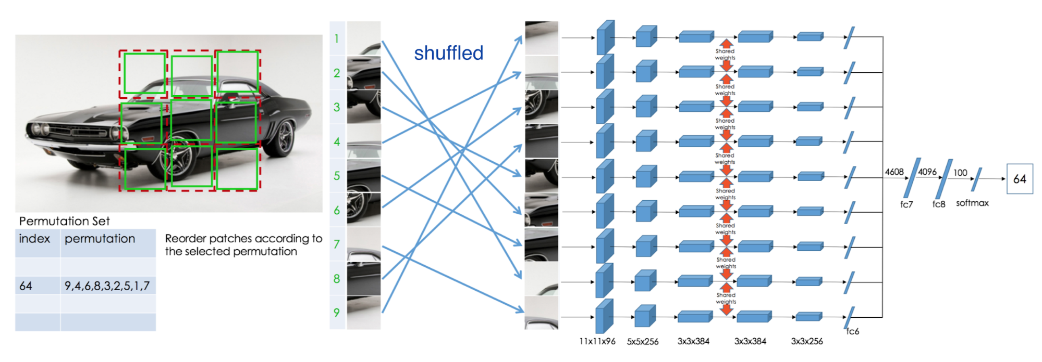
02
딥러닝 기반 이미지 인식 기술 동향
인공지능 학습의 한계 극복
출처: https://lilianweng.github.io/

Slide 13
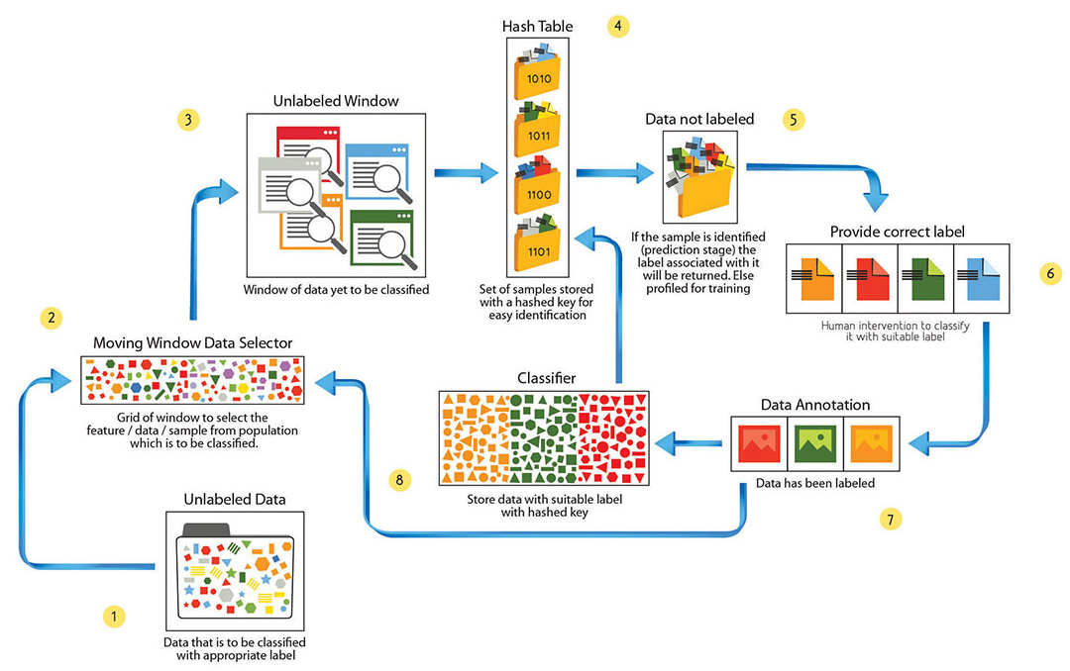
02
딥러닝 기반 이미지 인식 기술 동향
인공지능 학습의 한계 극복
출처: https://www.brandidea.com/

Slide 14
02
학습데이터 전처리
딥러닝이 심층 신경망 구조 탐색
학습 최적화를 위한 하이퍼파라미터 튜닝
최종 모델 선택
딥러닝 기반 이미지 인식 기술 동향
인공지능 학습의 한계 극복

Slide 15
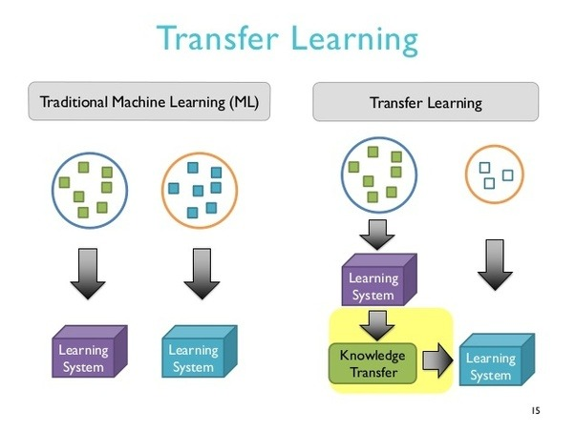
02
딥러닝 기반 이미지 인식 기술 동향
인공지능 학습의 한계 극복
출처: https://jayhey.github.io/

Slide 16
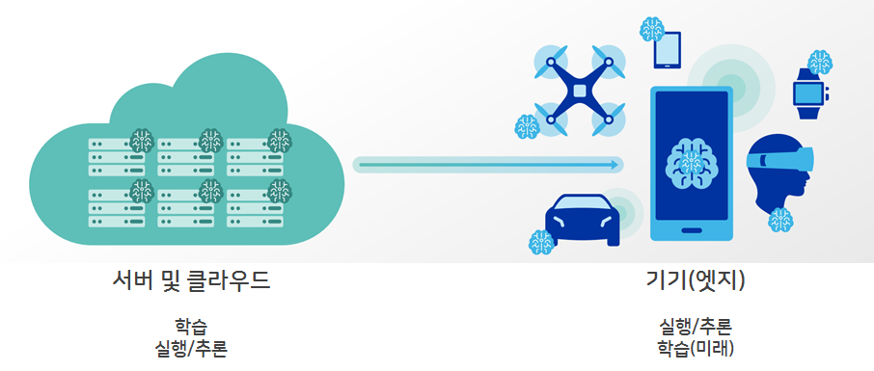
02
딥러닝 기반 이미지 인식 기술 동향
온 디바이스(On-Device) 인공지능 이미지 인식
출처: https://m.post.naver.com/

Slide 17
03
정리
정리
인공지능 판정은 안전하고 신뢰성을 높인다.
학습에 필요하 막대한 비용과 자원을 최소화 한다.
일상 모든 곳에 인공지능 적용이 가능하도록 가볍게 만든다.

Slide 18
END

